Slide 1
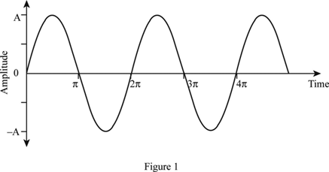
تعاریف
رادیو: سیگنالی است که روی یک طیف الکترومغناطیسی ارسال می گردد.
سیگنال رادیویی: سیگنالی است که اگر در دو طرف یک رسانا (انتن) ایجاد شود، منجر به ایجاد یه اختلاف پتانسیل بر روی آن می گردد.

Slide 2
تعاریف
دامنه (Amplitude): فاصله نقطه rest تا نقطه peak سیگنال رادیویی را دامنه سیگنال نامند.
peak
rest

Slide 3
تعاریف
Period: مدت زمانی که یک سیگنال رادیویی یک سیکل خود را طی می کند، Period آن سیگنال نام دارد و معمولا با نماد T نمایش داده می شود.
T (sec/cycle)

Slide 4
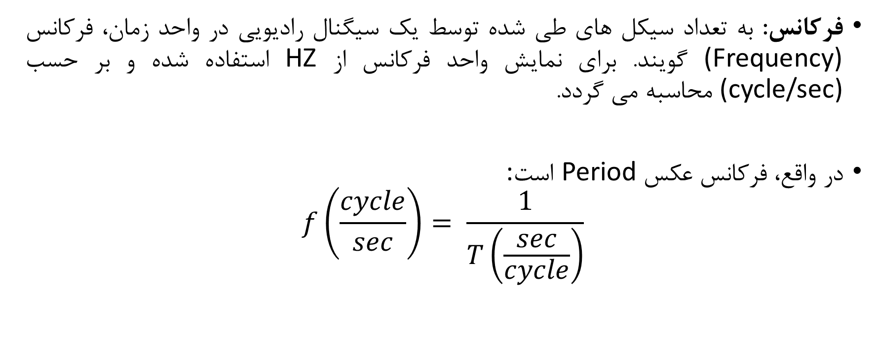
تعاریف
فرکانس: به تعداد سیکل های طی شده توسط یک سیگنال رادیویی در واحد زمان، فرکانس (Frequency) گویند. برای نمایش واحد فرکانس از HZ استفاده شده و بر حسب (cycle/sec) محاسبه می گردد.
در واقع، فرکانس عکس Period است:
$$f\left(\frac{cycle}{sec}\right)= \frac{1}{T\left(\frac{sec}{cycle}\right)}$$

Slide 5
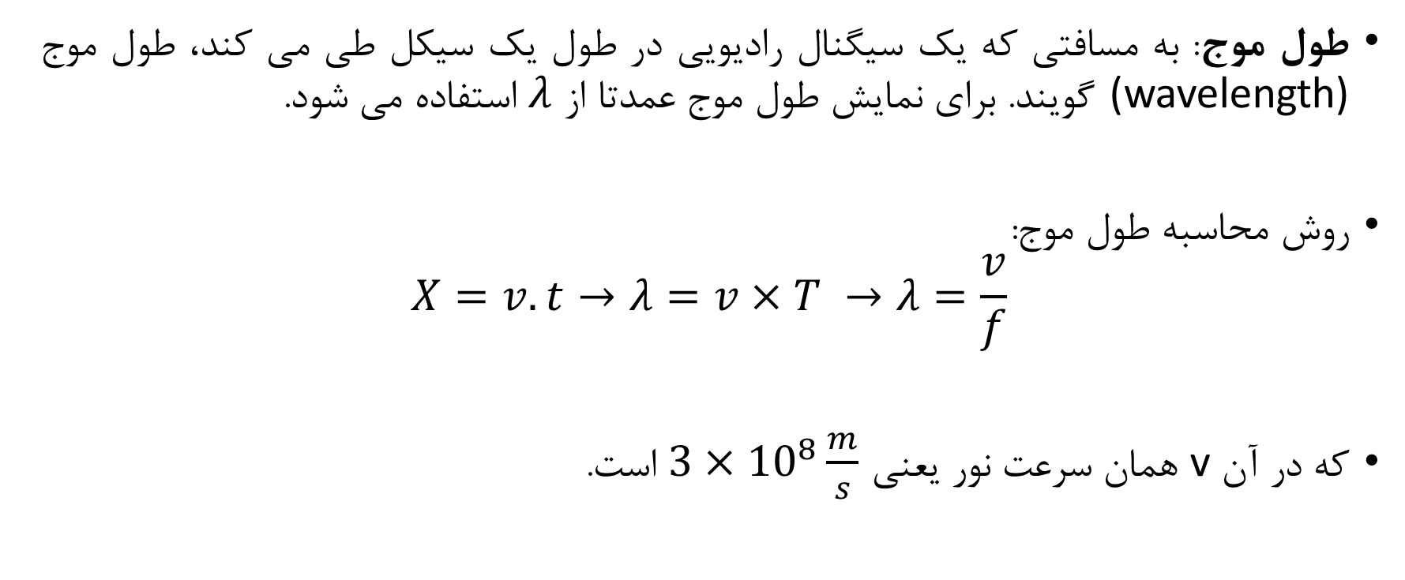
تعاریف
طول موج: به مسافتی که یک سیگنال رادیویی در طول یک سیکل طی می کند، طول موج (wavelength) گویند. برای نمایش طول موج عمدتا از $λ$ استفاده می شود.
روش محاسبه طول موج:
$$X=v.t→λ=v×T →λ=\frac{v}{f}$$
که در آن v همان سرعت نور یعنی $3×{10}^{8}\frac{m}{s}$ است.

Slide 6
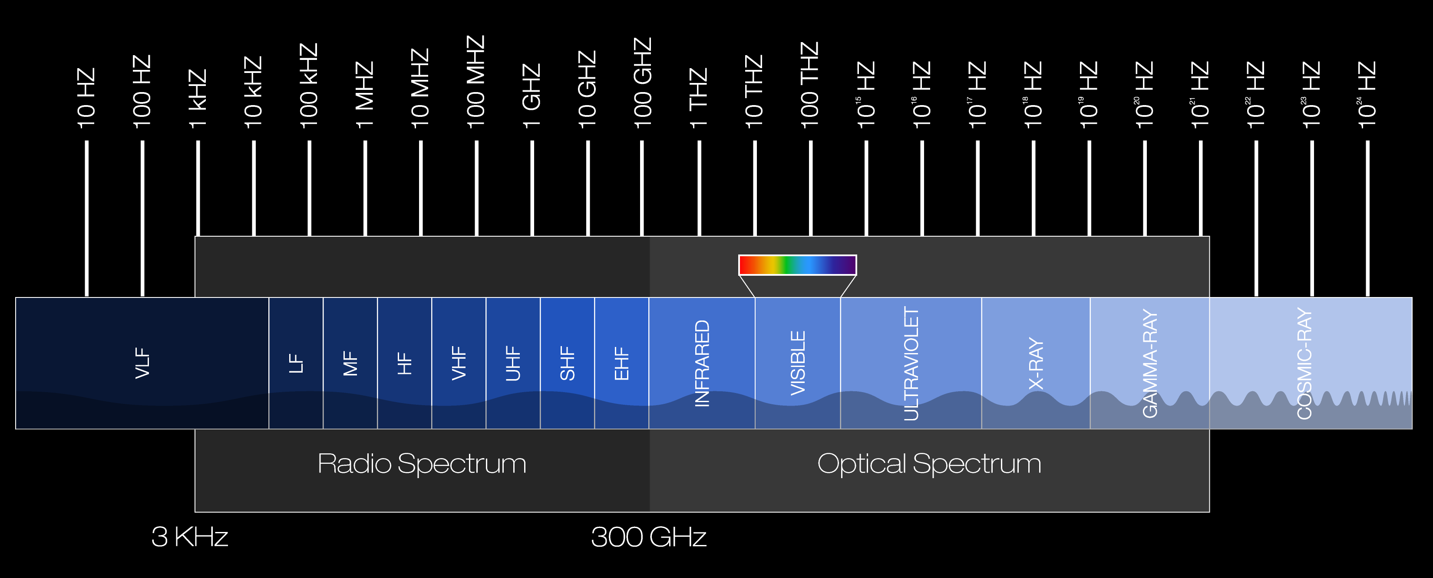
محدوده امواج رادیویی

Slide 7

قواعد ماکسول
اندازه انتن متناسب است با طول موج تقسیم بر 4:
$$Antenna Size∝\frac{λ}{4}$$
قدرت سیگنال دریافتی متناسب است با عکس فرکانس به توان 2:
$$Received Signal ∝\frac{1}{f^{2}}$$

Slide 8
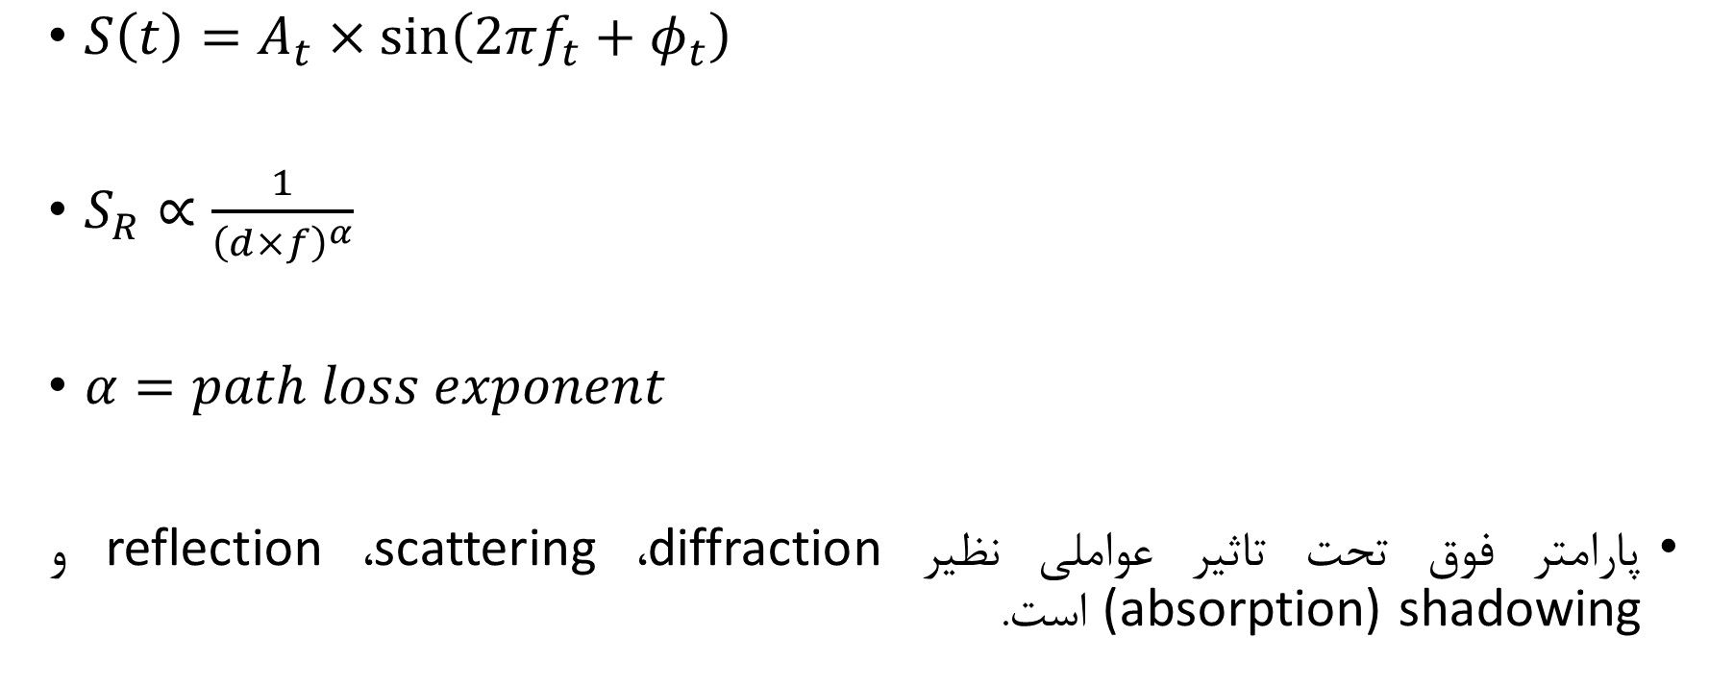
توصیف سیگنال رادیویی
$S\left(t\right)=A_{t}×\sin\left(2πf_{t}+φ_{t}\right)$
$S_{R}∝\frac{1}{{\left(d×f\right)}^{α}}$
$α=path loss exponent$
پارامتر فوق تحت تاثیر عواملی نظیر diffraction، scattering، reflection و shadowing (absorption) است.

Slide 9
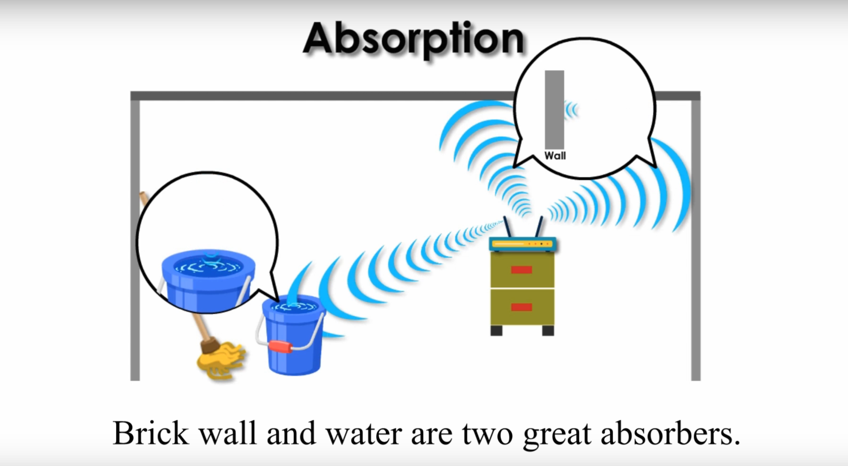

Slide 10
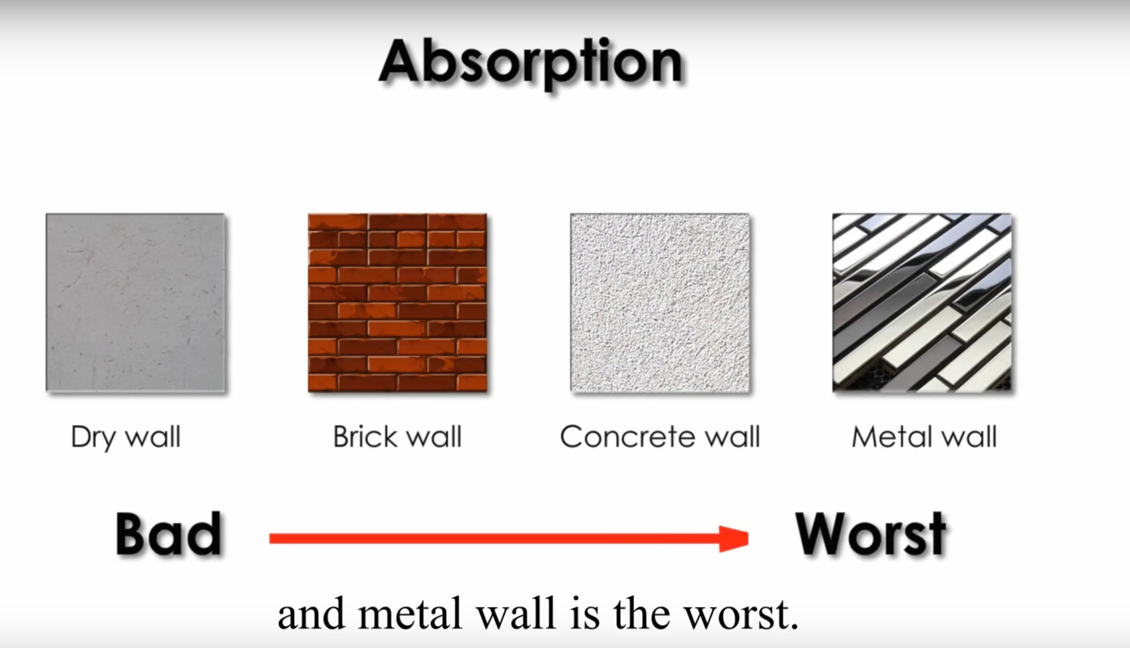

Slide 11
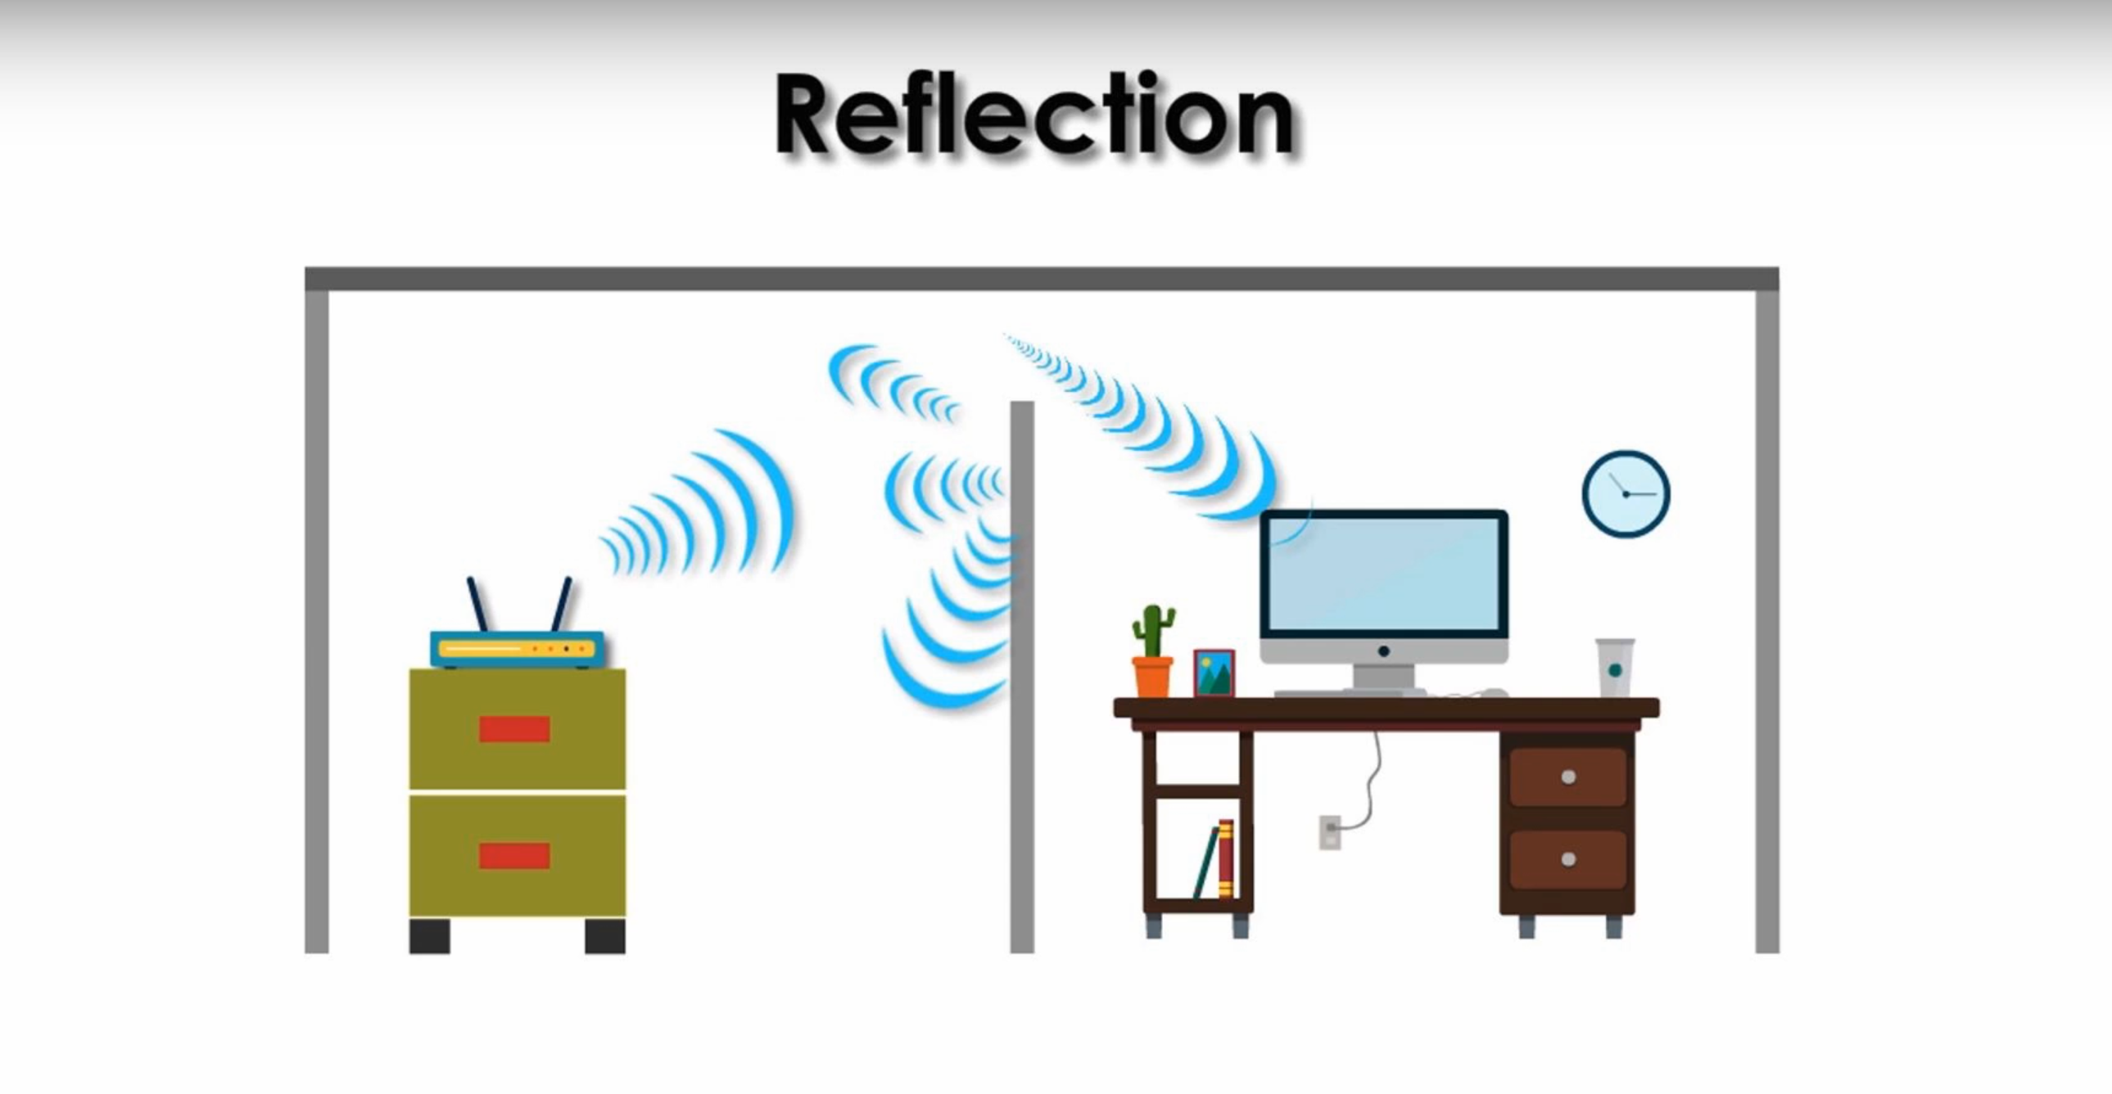

Slide 12
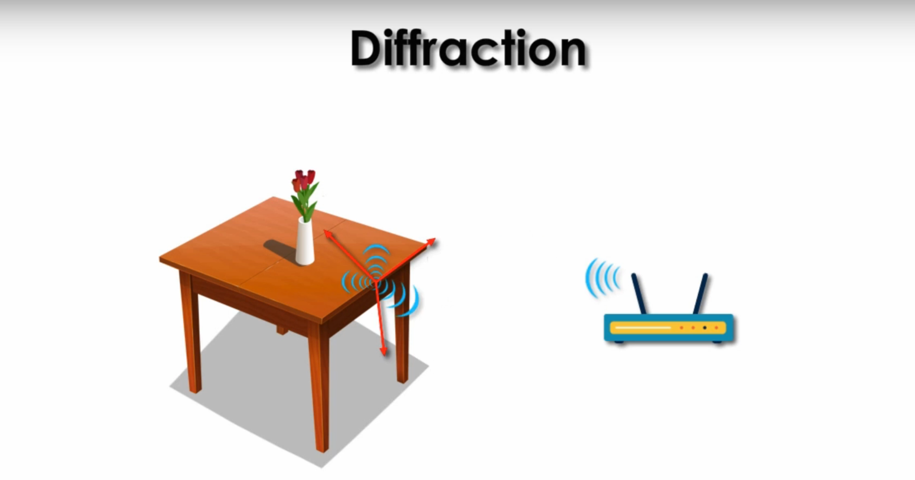

Slide 13
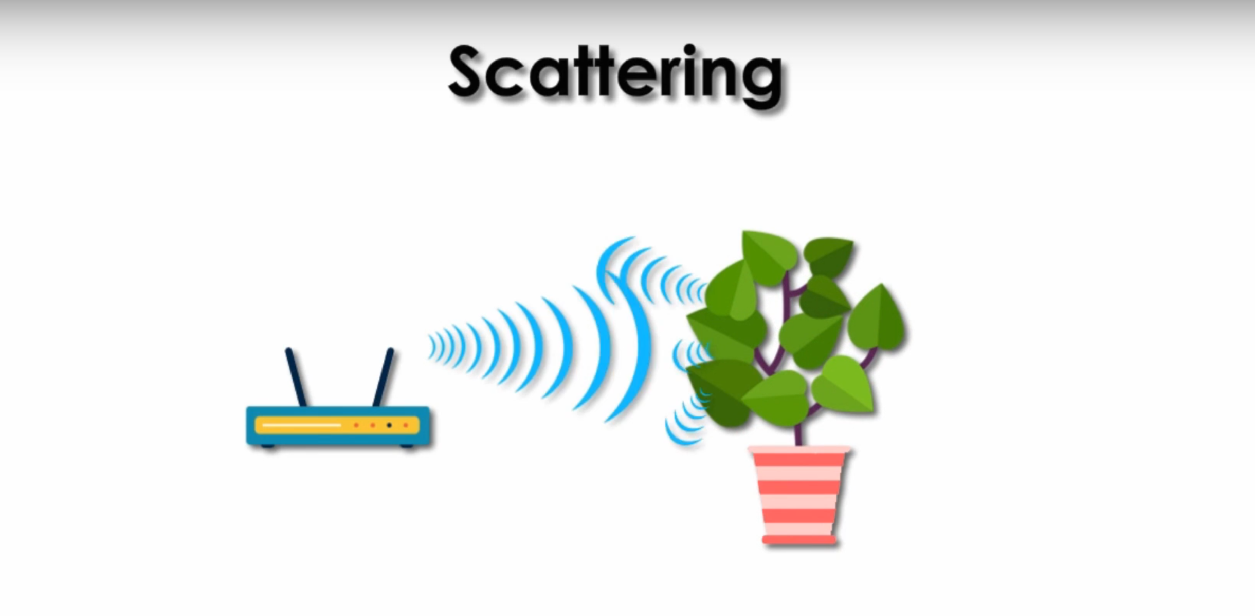

Slide 14

نرخ انتقال - قانون Shannon
C$\left(t\right)=w×\log\left(1+\frac{S_{R}}{I+N}\right)$
$w:bandwidth$
$S_{R}:Received Signal$
$I:Interference$
$N:Noise$
عوامل موثر در انتشار: 1- فاصله 2- فرکانس 3- محیط

